Slide 1
Audit Carrefour
Magasin: Teniour
Le 18 mai 2017
Dr. Hatem KARAA

Slide 2
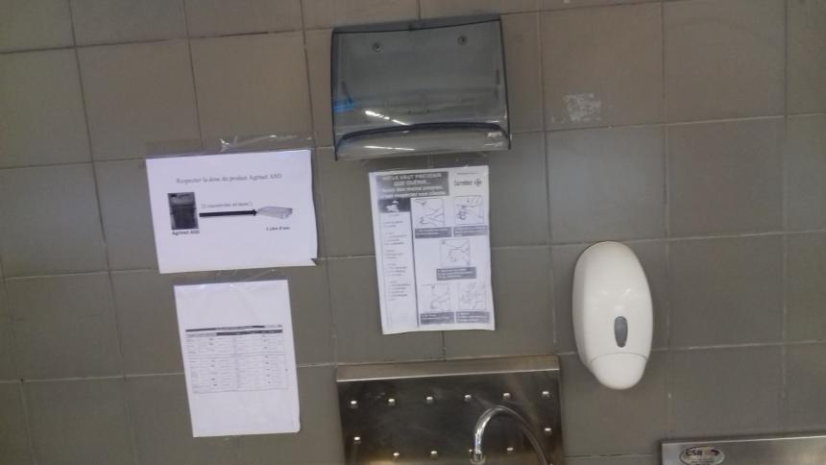
Rayon fromage charcuterie: Forme du distributeur de papier essui mains non adapté à la forme du papier utilisé.

Slide 3
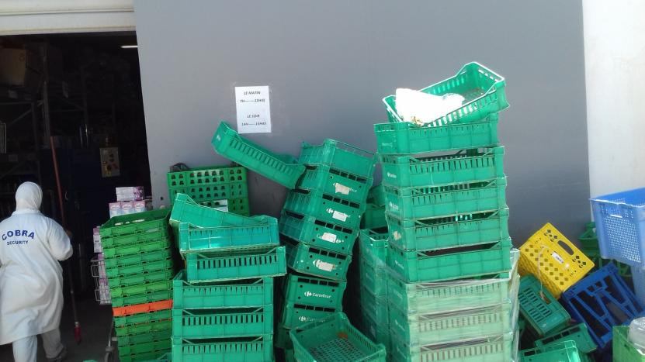
Aire de réception: Assurer un meilleur rangement des caisses au niveau de l’aire de réception.

Slide 4
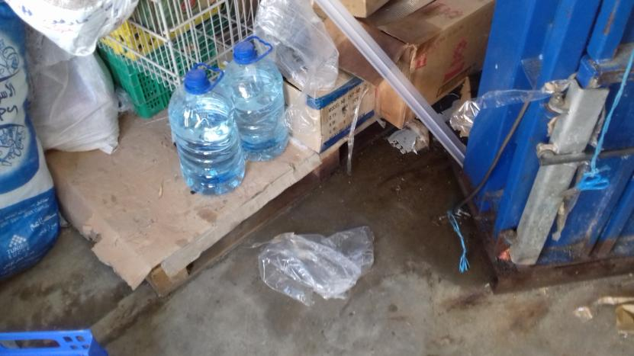
Réserve: Renforcer les opérations de nettoyage au tours de la presse à carton.

Slide 5
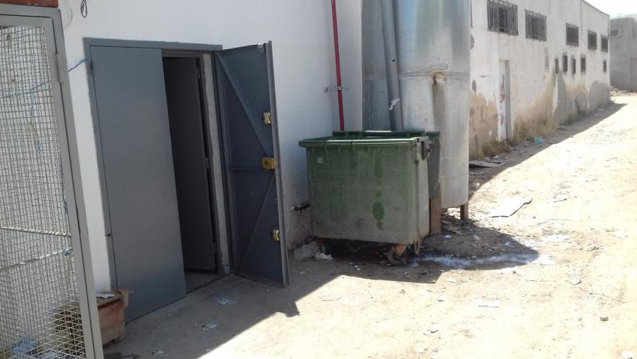
Gestion des déchets: Bennes à ordure à l’air libre par manque de local poubelle

Slide 6
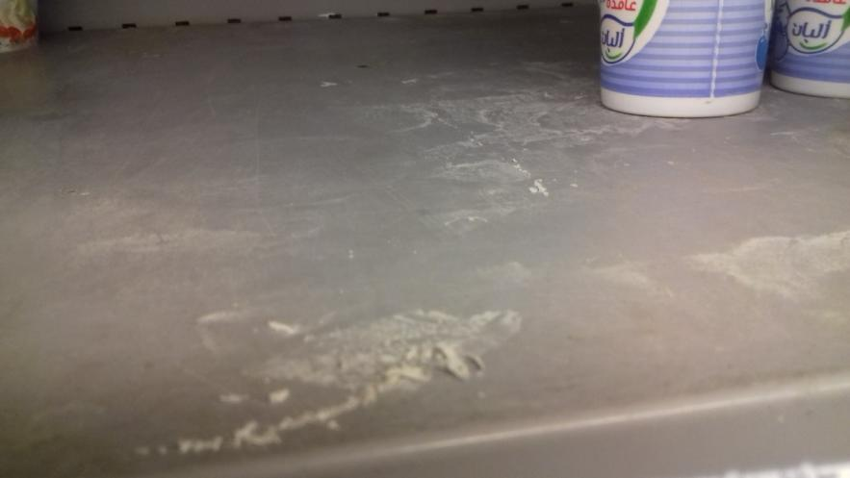
Rayon PLS: Renforcer les actions de nettoyage au niveau du linéaire.

Slide 7
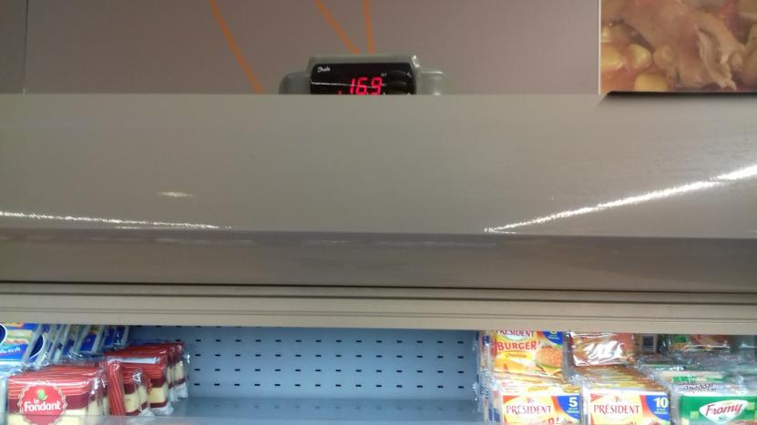
Rayon PLS: Afficheur de température erronée (températue mesurée

Slide 8
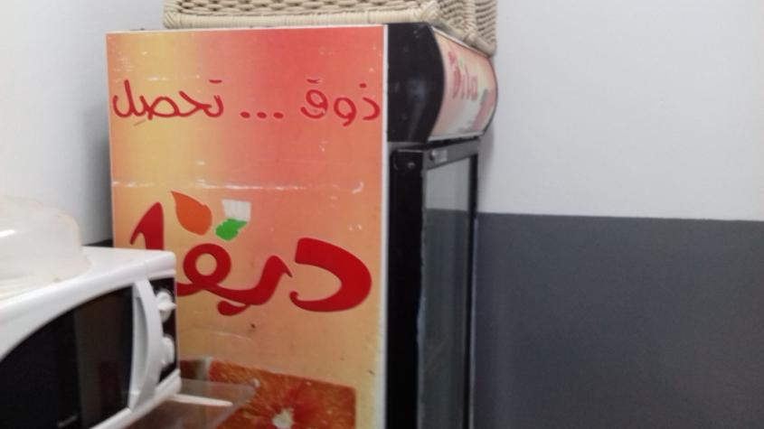
Salle de pause: utilisation d’une armoire réfrigérée d’un fournisseur pour la conservation des aliments apportés par le personnel

